Slide 1
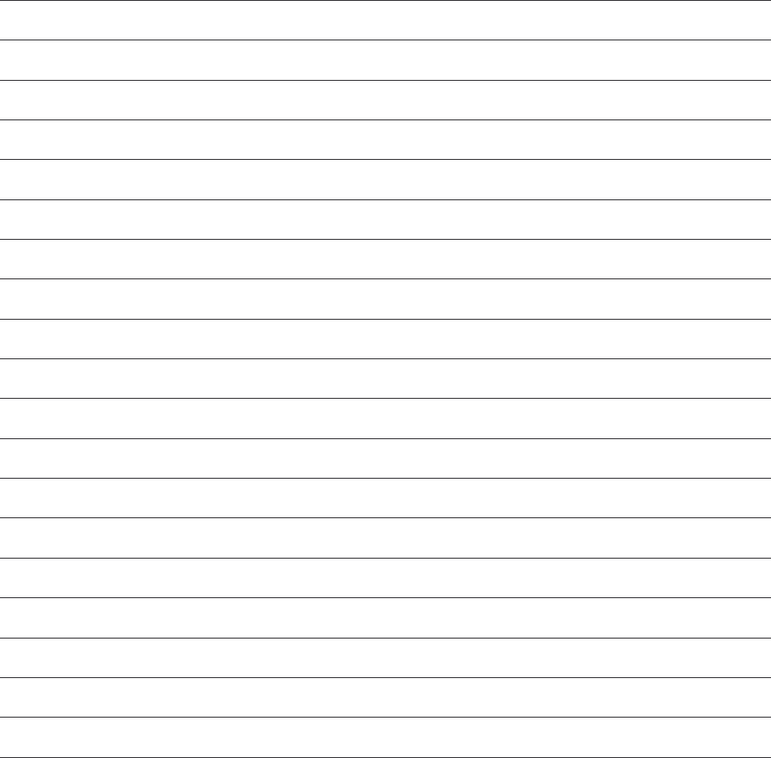

Сауат ашу
16 сабақ
16
Ұлттық тағам
Мәтін
1.1.2.1 мұғалімнің көмегімен мәтінде кім (не) туралы айтылғанын анықтау.

Slide 2
1 –жаттығу
Уыз
«Уыз» деген не, сен білесің бе?
Ол –жаңа туған малдың: сиыр, қой,
ешкі, түйенің алғашқы сүті.
Ол өзі қою, тәтті болады.
Сиырдың уызынан
уызкөже жасап, бүкіл көршілерді шақырады.
Малдың төлдері уызға әбден тоюы керек.
Уызына тоймаған төл жүдеу
болады.
Сондықтан да үлкендер мал төлін әбден емізіп, уызына тойдырады.

Slide 3
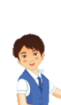

- Мына сөйлемдердің бәріне ортақ бір ат қойдың. Сонда
сөйлемдердің бәріне ат қоя беруге бола ма?
- Жоқ, Мерей, кез келген сөйлемдерге ат қоюға болмайды.
Сөйлемдер өзара мағынасы жағынана байланыста болса ғана
оларға ат қойылады.
* Мәтін бойынша бір –біріңе сұрақ қойып көріңдер.

Slide 4
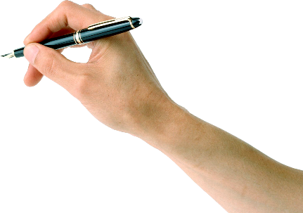
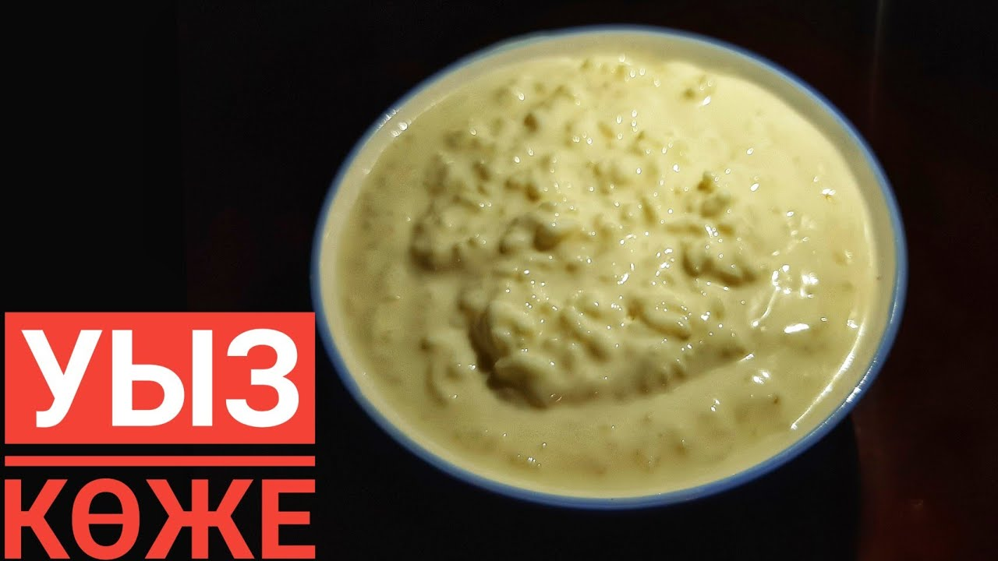
2- жаттығу
Уыз –жаңа туған малдың сүті. Ол қою, тәтті болады.

Slide 5
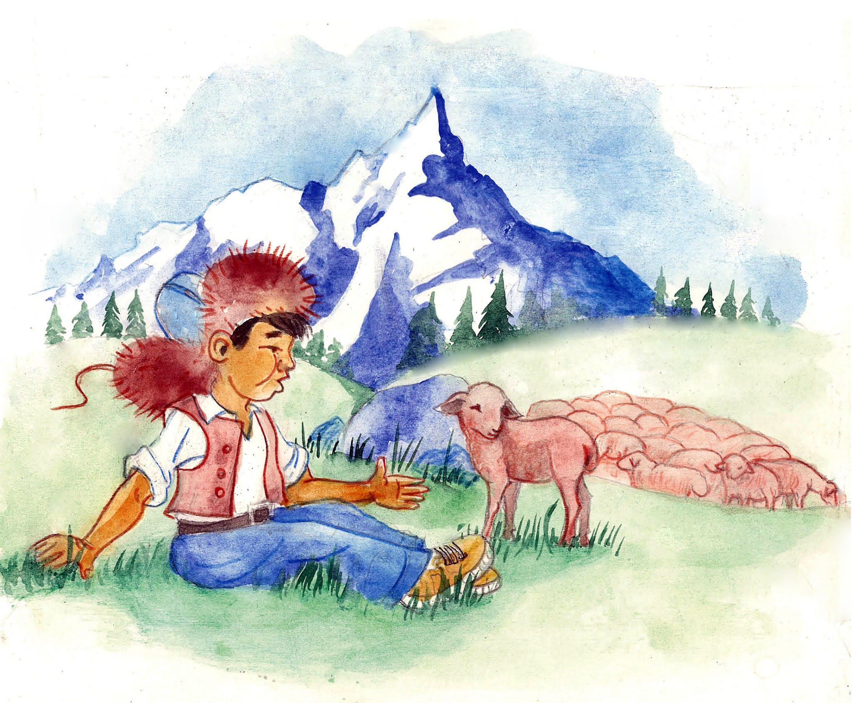
3- жаттығу

Slide 6
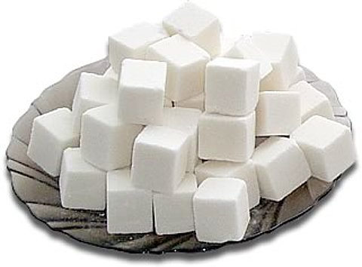
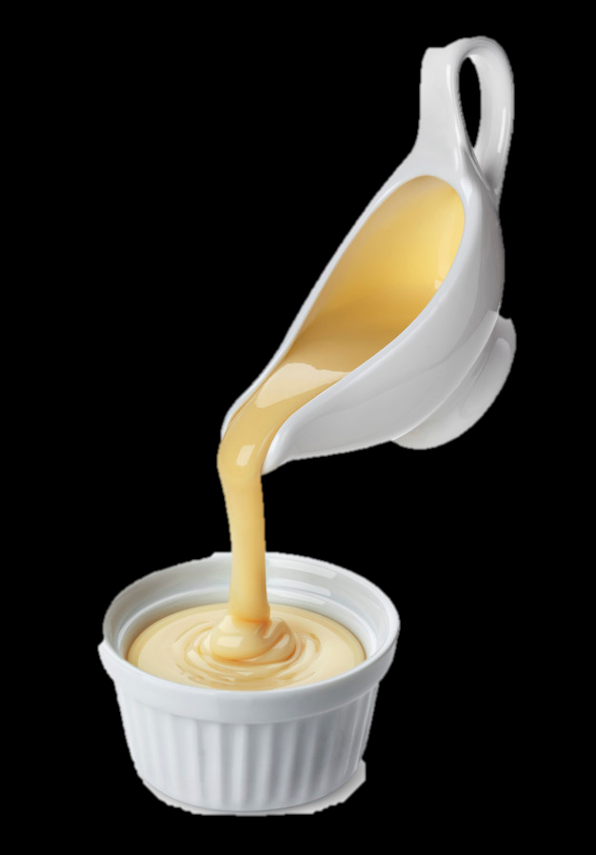
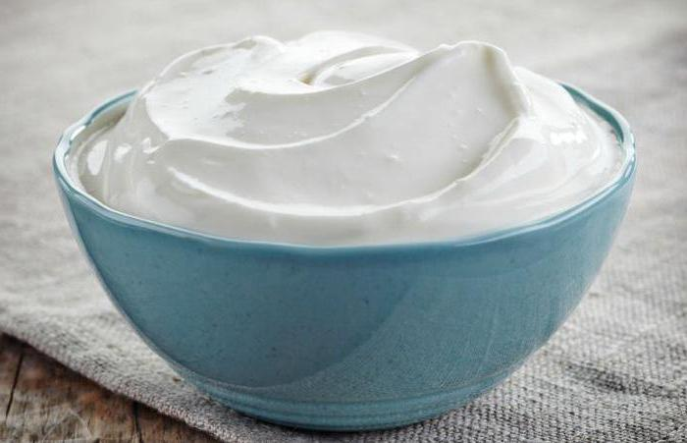
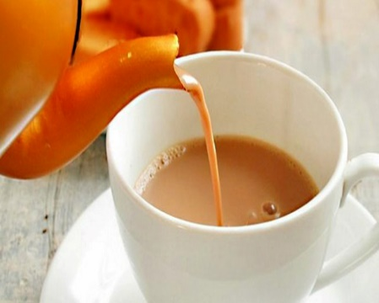
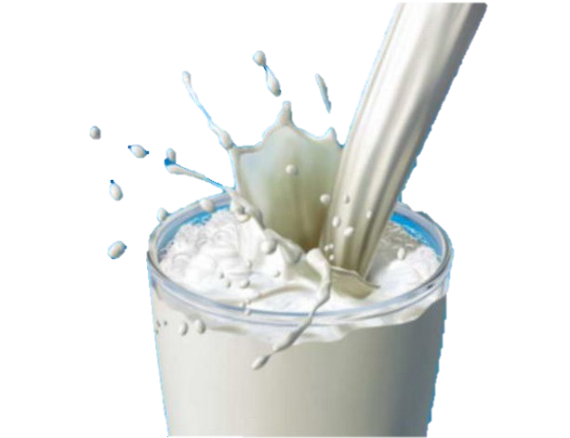
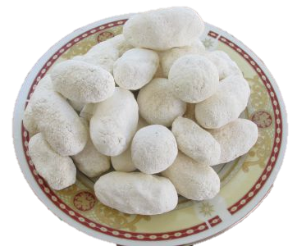
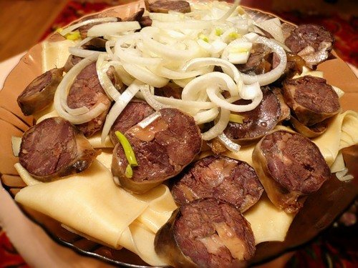
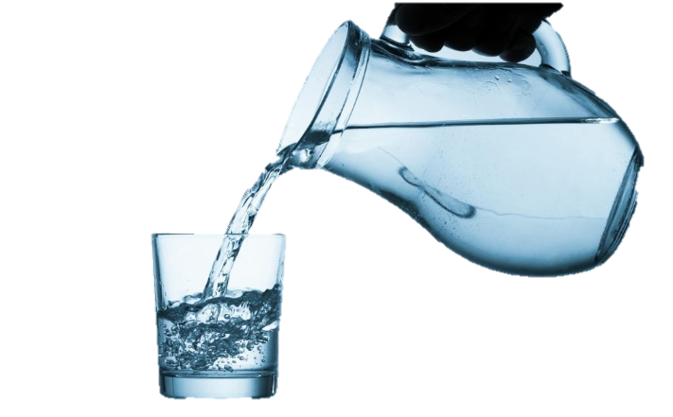
4- жаттығу
 |  |  |  | Ш
 |  | Қ |  |  |  |  | Қ
С |  | Т
 |  |  |  |  |  |  |  |  | Е
 |  |  |  |  |  | Қ
А
Б
А
Й
М
А
А
Л
Н
Қ
Ү
А
У
Й
М
А
Ұ
Р
Т

Slide 7
5- жаттығу
Сөзжұмбақтың шешуіндегі сөздерді «ішемін», «жеймін» қатарына бөліп жаз.
Ішемін: шай,
сүт, су.
Жеймін: ет,
қант, қаймақ, балқаймақ, құрт.

Slide 8

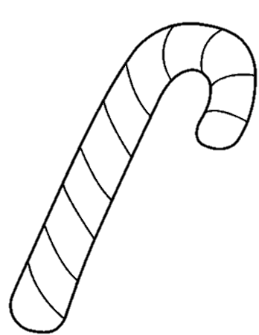
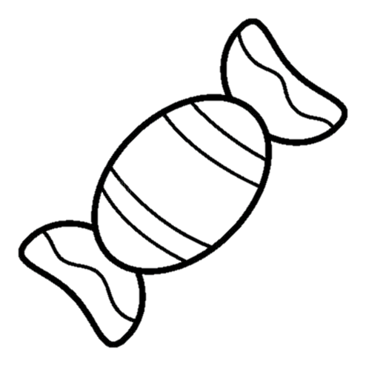
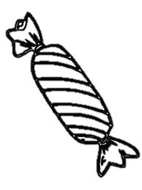


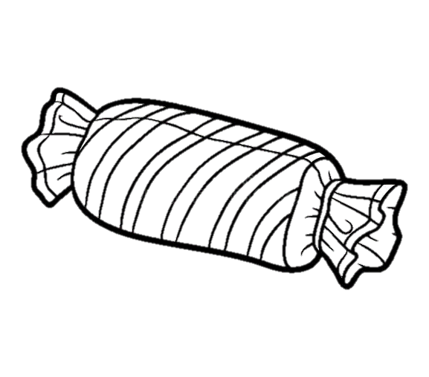
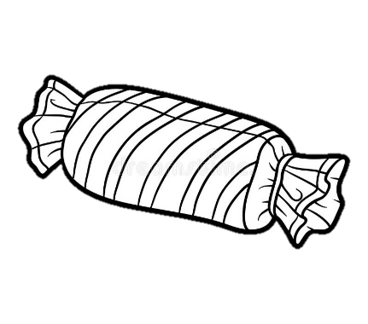

Slide 9

Жеке өзім жұмысты орындай алмаймын. Мен тақырыпты түсінген жоқпын, тапсырманы орындай алмаймын, маған жедел көмек қажет!
Мен бұл жұмыс түрін әлі меңгерген жоқпын, әрі қарай орындай алмаймын. Маған барлығы түсінікті емес, өз жұмысымда қателік бар, маған көмек керек.
Мен оны жасай аламын және әрі қарай орындаймын. Сабақтағы тапсырмаларды орындадым, тақырыпты түсіндім.
STEP
01
STEP
02
STEP
03

Slide 10
Назарларыңызға рахмет!!!

